Slide 1
OT: Introduction Of Structured Programming
——尹杰
Notes:
我接着

Slide 2
What is structured programming?
一种编程范式
广泛使用structured control flow constructs ，如选择(selection)和重复(repetition)、块(block)和子例程(subroutine)
提高计算机程序的清晰度、质量并减少开发时间

Slide 3
structured control flow constructs
Control structures
Subroutine
Block

Slide 4
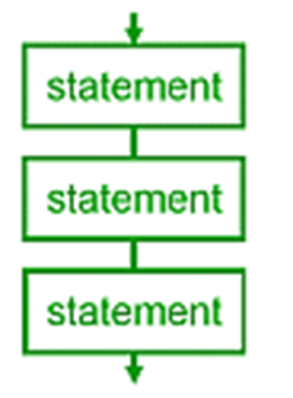
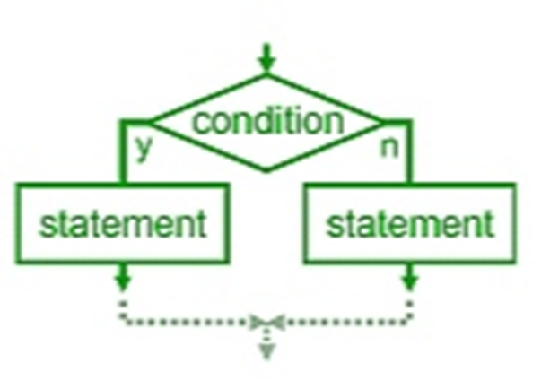
Control structures
Sequence(顺序结构）: Selection(选择结构）
Notes:
这些结构是有意义的，同时他们也可以用goto语句实现。

Slide 5
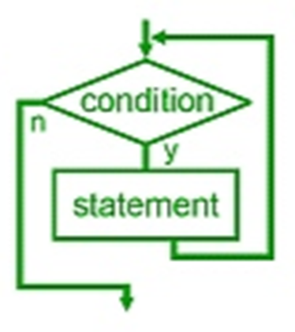
Iteration(循环结构） Recursion(递归结构）

Slide 6
Subroutine
子程序可以被称为例程、子程序、函数、方法或过程。
程序中被频繁调用的一组指令的封装。
一个强大的编程工具，通过结构化编程方法通常会大大降低开发和维护大型程序的成本，同时提高其质量和可靠性。
子程序通常被收集到库中，是共享和交易软件的重要机制。

Slide 7
Block
块是由源代码组在一起形成的结构。
块有两个功能:
对语句进行分组，以便它们可以被视为一个语句;
以及定义名称的作用域，以将它们与其他地方使用的相同名称区分开来。
Notes:
在块结构的编程语言中，在外部块中命名的对象在内部块中是可使用的，除非它们被同名的对象所覆盖。

Slide 8
Why it worked?
为什么这个理论能起到“提高计算机程序的清晰度、质量并减少开发时间”的作用呢？
对比：
Structured programing 与旧的所谓“unstructured programing”有什么区别？
The differences lies
“in particular with the use of unstructured control flow using goto statements or equivalent.”
(WIKI “ unstructured programing ” page)
区别在于“GOTO”
作用的关键点在于尽量避免使用“GOTO”

Slide 9
假如我们现在回到1960年代,
想要呼吁计算机科学家放弃使用goto语句，
What should we do?
1.证明goto语句是有害的。
2.证明结构化编程可以完全取代goto语句。

Slide 10
证明goto语句是有害的
1.Goto在静态的程序（program）与动态的过程（process）中增添了不必要的差异：
空间上的后继与时间上的后继的差异。
2.无法保证程序运行的正确性：
“无法维护的意大利面条代码”。
3.变量空间的混乱。

Slide 11
一段运用了goto的程序（截取自wiki）作为例子

Slide 12
C LANGUAGE: ANSI STANDARD FORTRAN 66
C INITIALIZE VALUES TO BE CALCULATED
PAYSTX = .FALSE.
PAYSST = .FALSE.
TAX = 0.0
SUPTAX = 0.0
C SKIP TAX DEDUCTION IF EMPLOYEE EARNS LESS THAN TAX THRESHOLD
IF (WAGES .LE. TAXTHR) GOTO 100
PAYSTX = .TRUE.
TAX = (WAGES - TAXTHR) * BASCRT
C SKIP SUPERTAX DEDUCTION IF EMPLOYEE EARNS LESS THAN SUPERTAX THRESHOLD
IF (WAGES .LE. SUPTHR) GOTO 100
PAYSST = .TRUE.
SUPTAX = (WAGES - SUPTHR) * SUPRAT
100 TAXED = WAGES - TAX - SUPTAX

Slide 13
可以被改写为：
if wages > tax_threshold then
begin
paystax := true;
tax := (wages - tax_threshold) * tax_rate
if wages > supertax_threshold then
begin
pays_supertax := true;
supertax := (wages - supertax_threshold) * supertax_rate
end
else begin
pays_supertax := false;
supertax := 0
end
end
else begin
paystax := false; pays_supertax := false;
tax := 0; supertax := 0
end;
taxed := wages - tax - supertax;

Slide 14
显然后者更为清晰易维护。

Slide 15
证明goto语句是完全可以被取代的。
Structure Programming Thoery
它指出，如果以三种特定方式(控制结构)组合子程序，一类控制流图(历史上称为流程图)可以计算任何可计算函数。
1.执行一个子程序，然后执行另一个子程序(序列)
2.根据布尔表达式(选择)的值执行两个子程序中的一个。
3.只要布尔表达式为真，就重复执行子程序(迭代)
“goto”在这个理论中完全是可以被取代的。

Slide 16
结构化程序的成就
到20世纪末，几乎所有的计算机科学家都相信，学习和应用结构化编程的概念是有用的。
最初缺乏编程结构的高级编程语言，如FORTRAN、COBOL和BASIC，现在有了它们。

Slide 17
但是，对结构化编程利弊，尤其是关于goto的争论也在继续……

Slide 18
Donald Knuth “Structured Programming with Goto Statements”
他举了一些例子，他认为直接跳转可以在不牺牲可证明性的前提下，获得更清晰、更高效的代码。Knuth提出了一个更宽松的结构约束:应该可以画出一个程序流程图，所有向前的分支在左边，所有向后的分支在右边，没有交叉的分支。

Slide 19
结构化编程的变种
1. Early exit
2. Exception handling
3. Multiple entry
4. State machines

